Slide 1
第15章 多线程机制
1.1 Java线程的概念
1.2 Java多线程编程方法
1.3 线程资源的同步处理

Slide 2
1．多进程
多进程的缺点：
进程切换开销大；
进程间的通信很不方便。
2．多线程
多线程则指的是在单个程序中可以同时运行多个不同的线程；
线程切换的开销小 。

Slide 3
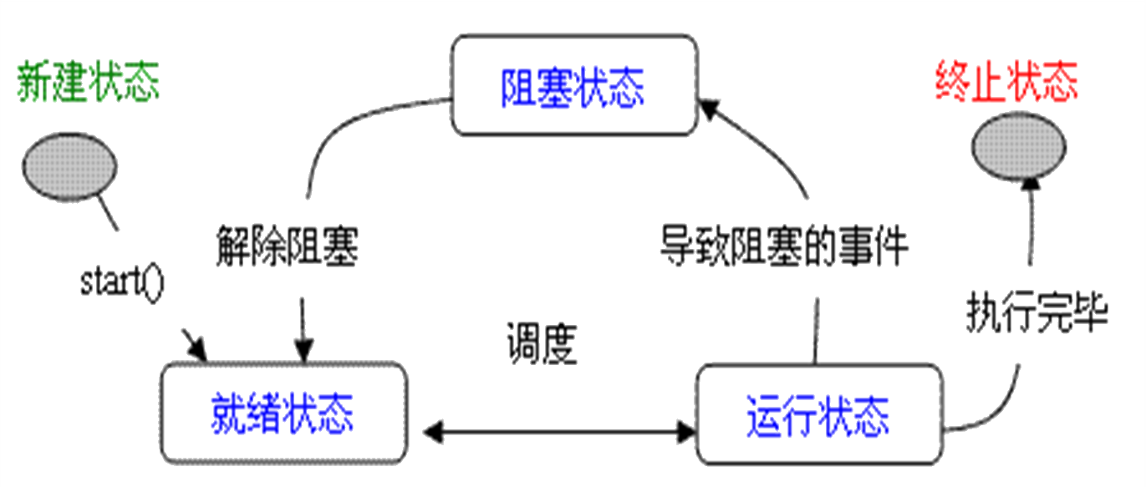
15.1.2 线程的状态

Slide 4
Java采用抢占式调度策略
下面几种情况下，当前线程会放弃CPU：
（1）当前时间片用完；
（2）线程在执行时调用了yield() 或sleep() 方法主动放弃；
（3）进行I/O 访问，等待用户输入，导致线程阻塞；或者为等候一个条件变量，线程调用wait（）方法；
（4）有高优先级的线程参与调度。
线程的优先级用数字来表示，范围从1~10。主线程的默认优先级为5
Thread.MIN_PRIORITY=1
Thread.MAX_PRIORITY=10
Thread.NORM_PRIORITY=5

Slide 5
1、 Thread构造方法
15.2 Java多线程编程方法
public Thread （ThreadGroup group，Runnable target，String name）;
public Thread（）；
public Thread（Runnable target）；
public Thread（Runnable target，String name）；
public Thread（String name）；
public Thread（ThreadGroup group，Runnable target）；
public Thread（ThreadGroup group，String name）；

Slide 6
2、Thread类的主要方法
方法 | 功能
CurrentThread() | 返回当前运行的Thread对象
start() | 启动线程
run() | 由调度程序调用，当run()方法返回时，该线程停止
stop() | 使调用它的线程立即停止执行
sleep(int n) | 使线程睡眠n毫秒，n毫秒后，线程可以再次运行
suspend() | 使线程挂起，暂停运行Not Runnable
resume() | 恢复挂起的线程，使处于可运行状态Runnable
yield() | 将CPU控制权主动移交到下一个可运行线程

Slide 7
2、Thread类的主要方法(续)
setName(String) | 赋予线程一个名字
getName() | 取得由setName()方法设置的线程名字的字符串
getPriority() | 返回线程优先级
setPriority(int) | 设置线程优先级
join() | 当前线程等待调用该方法的线程结束后, 再往下执行
setDaemon(boolean ) | 设置该线程是daemon线程还是用户线程，Daemon线程也称服务线程，通常编成无限循环，在后台持续运行。

Slide 8
例15-1 直接继承Thread类实现多线程
import java.util.*; class TimePrinter extends Thread { int pauseTime; //中间休息时间 String name; //名称标识
public TimePrinter(int x , String n) { pauseTime = x; name = n; }

Slide 9
覆盖Thread类的run()方法
public void run() { while(true) { try { System.out.println(name + ": " +
Calendar.getInstance().getTime()); Thread.sleep(pauseTime);
} catch(Exception e) { System.out.println(e); } } }
输出当前日期时间

Slide 10
public static void main(String args[]) { TimePrinter tp1 = new TimePrinter(1000, "Fast Guy"); tp1.start(); TimePrinter tp2 = new TimePrinter(3000, "Slow Guy"); tp2.start(); }
}
【思考】不通过start方法，直接执行run()方法，会产生什么问题？

Slide 11
15.2.3 实现Runnable 接口编写多线程应用 通过 Thread 类的构造函数 public Thread(Runnable target) 可以将一个Runnable 接口对象传递给线程，线程在调度时将自动调用Runnable 接口对象的run方法。
public class Thread implements Runnable { private Runnable target; public Thread() {…} public Thread( Runnable target ) {…..} public void run() { if (target!=null) target.run(); } }
转而执行Runnable的target对象的run()方法

Slide 12
将例15-1改用实现Runnable接口的方式实现
import java.util.*;
class TimePrinter implements Runnable { int pauseTime; // 中间休息时间 String name; // 名称标识 public TimePrinter(int x , String n) { … } //同例15-1 public void run() { … } // 同例15-1 public static void main(String args[ ]) { Thread tp1 = new Thread( new TimePrinter(1000, "Fast") ); tp1.start(); Thread tp2 = new Thread(new TimePrinter(3000, "Slow")); tp2.start(); }
}

Slide 13
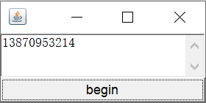
【例15-2】 一个随机选号程序
import java.awt.*;
import java.awt.event.*;
public class Winning extends Frame implements Runnable {
String phoneNumber[ ] = { "15031204532", "13014156678", "13870953214", “13943123322”,“18114156528 };
TextArea disp = new TextArea(4, 50); // 用来显示滚动号码
int pos = 0; //记录滚动到的索引位置
boolean flag; // 控制线程停止的标记变量
Button onoff; //启动、停止按钮
public static void main(String[ ] args) {
new Winning( );
}

Slide 14
public Winning( ) {
add("Center", disp);
onoff = new Button("begin");
add("South", onoff);
onoff.addActionListener(new ActionListener( ) {
public void actionPerformed(ActionEvent e) {
if (e.getActionCommand( ).equals("begin")) {
flag = true;
onoff.setLabel("end");
(new Thread(Winning.this)).start( );
} else {
flag = false; //设置线程停止标记
onoff.setLabel("begin");
}
} });

Slide 15
setSize(200, 100);
setVisible(true);
}
public void run( ) {
while (flag) {
int n = phoneNumber.length;
pos = (int) (Math.random( ) * n);
String message = phoneNumber[pos] + "\n"
+ phoneNumber[(pos + 1) % n];
disp.setText(message);
try { Thread.sleep(20);}
catch(Exception e) { }
}
}
}

Slide 16
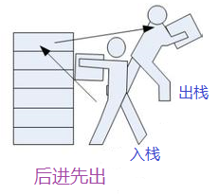
15.3.1 临界资源问题
idx
public class Stack { int idx=0; char[] data=new char[10]; public void push(char c) { synchronized (this) { data[idx]=c; idx++; }
} public synchronized char pop() {
idx--; return data[idx]; }
}
pop
push
在执行该代码段时必须取得对象锁
在执行该方法时必须取得对象锁

Slide 17
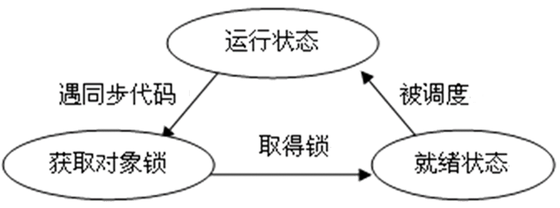
synchronized 的作用 ---执行同步代码的过程

Slide 18
15.3.2 wait()和notify() 方法
通知等待者执行
释放对象锁，进入等待阻塞状态
这两个方法配套使用
使用要求：
必须在 synchronized 方法或块中调用。因为只有在同步代码段中才存在资源锁定。
这对方法直接隶属于Object 类，而不是Thread类。
采用wait和notify可以解决很多临界访问控制问题

Slide 19

15.3.3 过桥问题
假设桥只能承载一个人
class PersonPassBridge extends Thread {
private Bridge bridge; //桥对象
String id; //人的标识
public PersonPassBridge (String id, Bridge b ) {
bridge = b;
this.id=id;
}
public void run( ) {
bridge.getBridge(); //等待过桥
System.out.println(id +"正过桥…");
try {
Thread.sleep((int)(Math.random()* 1000));
} catch( InterruptedException exception ) { }
bridge.goDownBridge( ); //下桥
}
}

Slide 20
class Bridge {
private boolean engaged = false; //桥的占用状态
public synchronized void getBridge( ) { //取得上桥资格
while (engaged ) {
try {
wait( ); //如果桥被占用就循环等待
} catch ( InterruptedException exception ) { }
}
engaged = true; //占用桥
}
public synchronized void goDownBridge( ) {//下桥
engaged = false;
notifyAll( ); //唤醒其他等待线程
}
}

Slide 21
public class Test{
public static void main( String args[ ] ) {
Bridge b =new Bridge( );
PersonPassBridge x;
for (int k=1;k<=4;k++) {
x = new PersonPassBridge("南边，第"+k+"人", b);
x.start( );
}
for (int k=1;k<=3;k++) {
x = new PersonPassBridge("北边，第"+k+"人", b);
x.start( );
}
}
}

Slide 22

思考
实现多线程编程通常有哪两种做法?
Java线程的状态有哪些?如何变换?
线程的资源控制如何实现?

Slide 23
♣ 上机
1. 利用多线程技术模拟出龟兔赛跑的场面，设计一个线程类模拟参与赛跑的角色，创建该类的两个对象分别代表乌龟和兔子，让兔子跑快些，但在路上睡眠休息时间长些,到终点时线程运行结束。
2. 编写一个窗体应用，在窗体中安排一个按钮“清除”用来清理画面,安排一个画布用来绘制画面。用一个线程给窗体画布中绘制填充圆，圆的数量不断增加，每个圆的位置（窗体内）和大小（半径５～20）、颜色随机确定。

